Slide 1
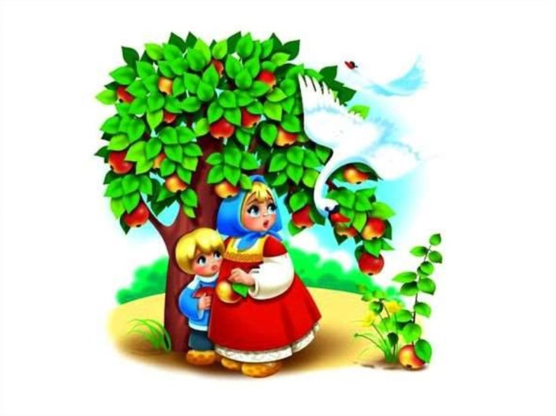
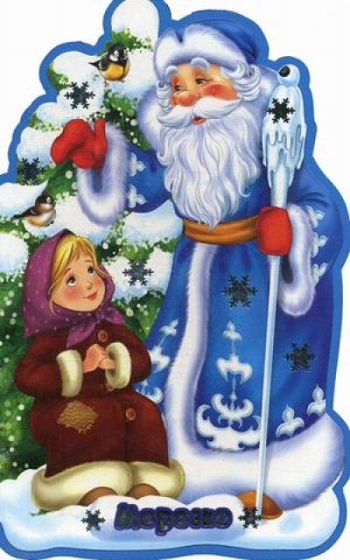
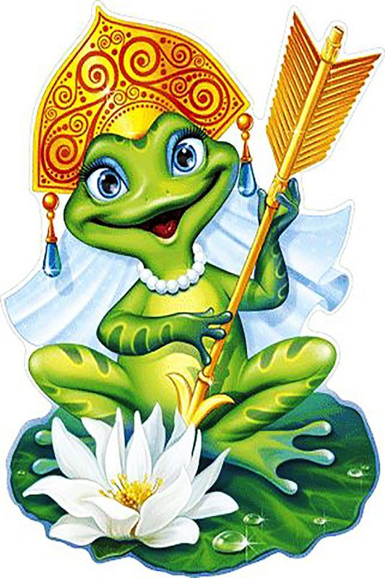
Права сказочных героев

Slide 2

Знать должны и взрослые, и дети о правах, что защищают всех на свете

Slide 3
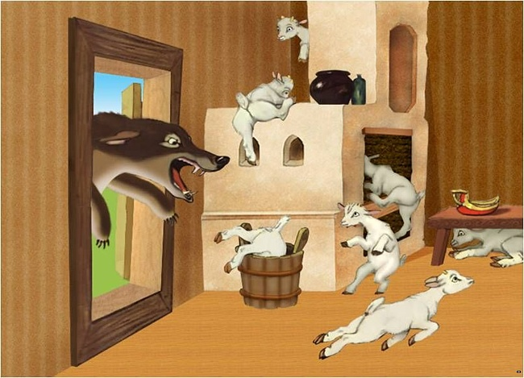
Права сказочных героев
Какие права героя или героев нарушены.
Волк, проникнув в домик козлят, съел их.
(Нарушено право на жизнь)

Slide 4

Гуси – Лебеди по приказу Бабы Яги
украли Иванушку и унесли его в тёмный лес.
(Нарушено право на жизнь в семье со своими родителями.)

Slide 5
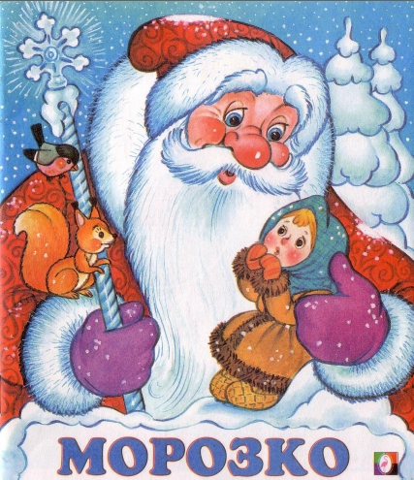
Мачеха обижала Настеньку,
ругала её, даже заставила старика увезти девушку
в лес и оставить
там одну.
(Нарушено право на безопасные условия
жизни, не подвергаться жестокому и
небрежному отношению.)

Slide 6

Лиса обманула Журавля и подала ему еду так, что
Журавль остался голодным.
(Нарушено право на хорошее питание)

Slide 7
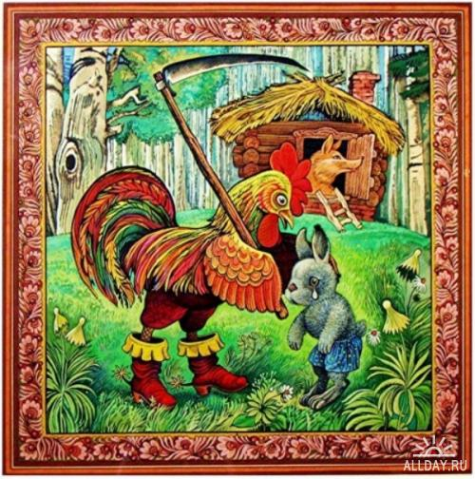
Лиса обхитрила Зайчика и выгнала его из
собственной избушки.
(Нарушено право
на неприкосновенность
жилища)

Slide 8

Девушку заставляли трудить с утра до вечера. Она одна
выполняла всю работу по дому.
Даже отдохнуть ей было некогда.
(Нарушено право на отдых и досуг)

Slide 9
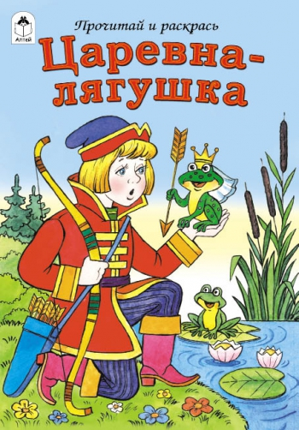
Иван-царевич, узнав, что Царевна-лягушка,
сбросив кожу, превращается в прекрасную девушку, сжёг её кожу.
(Нарушено право на свою личную жизнь
и на свою тайну)

Slide 10

Царь-отец хотел сам найти для дочери жениха
и не разрешал ей выходить замуж за того, кого она
выбрала.
(Нарушено право свободно выражать своё мнение)

Slide 11
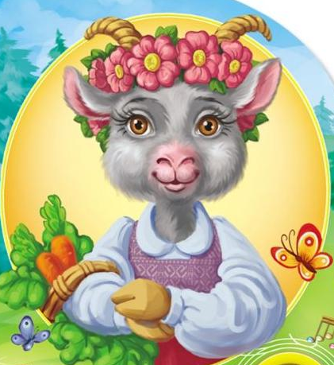

Защитники прав сказочных героев
У детей, как и у сказочных героев, тоже есть свои защитники. Это родители и государство.

Slide 12
Пользуясь своими правами,
не нарушайте права других!
Не забывайте, кроме прав
у каждого есть и обязанности.

